Slide 1
BİLGİ VE BELGE MERKEZLERİ YÖNETİMİ
4. HAFTA
Yönetim Düşünce Okulları ve Kuramları Analizi:
Neo-Klasik Yönetim Okulları (1930-1960)
GÜLER DEMİR
Kastamonu Üniversitesi
İnsan ve Toplum Bilimleri Fakültesi
Bilgi ve Belge Yönetimi Bölümü
gulerdemir@kastamonu.edu.tr

Slide 2
KAPSAM
Giriş
Neoklasik Yönetim Düşüncesinin Doğuşu ve Amaçları
Klasik ve Neoklasik Yaklaşımların Temel Farkları
Hawthorne Araştırmaları ve İnsan Ögesi
İnsan İlişkileri ve Davranışsal Yaklaşımlar
Temel Kuramcılar ve Katkıları
  Elton Mayo ve İnsan İlişkileri Kuramı
  Abraham Maslow ve İhtiyaçlar Hiyerarşisi
  Douglas McGregor ve X-Y Kuramları
  Rensis Likert ve Yönetim Sistemleri
  Chris Argyris ve Olgunlaşma Kuramı
  Kurt Lewin ve Liderlik Tarzları
Neoklasik Yönetim Yaklaşımının Günümüzdeki Yansımaları ve Eleştiriler
Sonuç ve Değerlendirme
Kaynakça

Slide 3
GİRİŞ
Bu dersin temel amacı, yönetim biliminin gelişim sürecinde önemli bir dönüm noktası olan neoklasik yönetim düşünce okullarını detaylı biçimde incelemektir.
Öğrencilere, klasik yönetim anlayışının mekanik ve yapısal odaklı yaklaşımlarının eleştirisi sonucunda ortaya çıkan bu yeni yaklaşımın temel ilkeleri, kuramcıları ve uygulama alanlarındaki katkıları aktarılacaktır.
Ders kapsamında, neoklasik düşüncenin insan ögesini, sosyal ilişkileri ve psikolojik gereksinimleri ön plana çıkaran yaklaşımlarını anlamak amaçlanmaktadır.
Aynı zamanda, Hawthorne çalışmalarından başlayarak, Elton Mayo, Maslow, McGregor, Likert, Argyris ve Lewin gibi öncü isimlerin kuramları ve bu kuramların örgütsel davranışlara etkileri detaylandırılacaktır.
Bu süreçte, neoklasik yaklaşımın klasik kuramlardan farkları, temel ilkeleri ve yönetim uygulamalarına yansımaları üzerinde durulacaktır.
Bu dersin temel amacı, öğrencilerin insan odaklı yönetim anlayışını kavrayarak, günümüz örgüt yönetiminde bu yaklaşımların yerini ve önemini irdelemelerini sağlamaktır.

Slide 4
Neoklasik Yönetim Düşünce Okulları
Neoklasik düşünce okulu, geleneksel ya da klasik düşünce okullarının eleştirisi sonucunda doğmuş; kuram ve ilkelerinin çelişkili olduğunu, yalnızca parasal ödüller yoluyla motivasyona odaklandığını ve zaman faktörünü hesaba katmadan işlemleri yürütmeye yönelik yaklaşımlar önerdiğini savunmuştur.
Gelenekselciler tarafından yoğun olarak vurgulanan fizyolojik ve mekanik özellikler, insanı daha çok odağa alan, çalışanların dürtülerine, zaman gereksinimlerine, tutum ve davranışsal yönlerine daha çok dikkat eden neoklasik okuldan tepkiler almıştır.
İnsan ilişkileri okulu (human relations school) ve davranış okulu (behavioural school), neoklasik kuram altında oluşmuştur (Hussain, Haque ve Baloch, 2019, s. 159). Bu iki önemli grup, 1920'ler ve 1930'larda ortaya çıkmıştır.
Neoklasik kuramdan önceki dönemden sıklıkla anılan iki kişinin adı Robert Owen ve Andrew Ure'dir. Genç Galli fabrika sahibi Robert Owen, 1800'lü yılların başlarında çalışanların insan gereksinimlerini vurgulayan ilk kişiydi. Andrew Ure, 1835'te yayınlanan "Üretim Felsefesi" adlı kitabında insan ögesini ele aldı.
1940'lar ve 1950'lerdeki insan ilişkileri hareketi, işletme organizasyonları hakkındaki birçok bilgi boşluğunu doldurdu, ancak yönetim kuramındaki büyük boşlukları doldurmaya veya yeni ve uygulanabilir bir yönetim kuramı oluşturmaya pek yardımcı olmadı (Sridhar, 2016, s. 8).

Slide 5
Neoklasik Yönetim Düşünce Okulları
İnsan ilişkileri okulu, çalışanların sadece ekonomik değil, aynı zamanda psikolojik gereksinimlerinin de önemli olduğunu ve işyerinde iyi ilişkilerin verimi artırdığını savunan bir yaklaşımdır.
Elton Mayo liderliğindeki bu okul, Hawthorne deneyiyle ortaya çıkmış ve çalışanların moral ve duygularının performansı etkilediğini göstermiştir.
Bu yaklaşıma göre, iş ortamında çalışanların moralini yüksek tutmak, onların kendilerini değerli ve kabul görmüş hissetmelerini sağlamak, üretkenliği artırır. Ayrıca, çalışanların birbirleriyle kurduğu sosyal ilişkiler ve grup normları, işteki davranışları ve performansı önemli ölçüde etkiler. Bu nedenle, yöneticilerin sadece ekonomik ödüllerle değil, çalışanların sosyal ve duygusal gereksinimlerine de önem vermesi gerekir (Sridhar, 2016, ss. 8-10).
İnsan davranışlarına odaklanan modern davranışsal okul, Hawthorne deneylerinden sonra gelişmiş ve çalışanların duygusal gereksinimlerinin, ekonomik hedeflere ulaşmak için kullanıldığını savunur. Bu yaklaşım, daha esnek örgüt yapıları ve çalışanların yeteneklerine uygun işler önerir. Davranışsal okul, klasik yönetim kuramının mekanik ve insan ruhunu görmezden gelen yaklaşımlarına karşı çıkarak, motivasyon, katılım ve grup kararlarına önem verir. Bu sayede, çalışanların gereksinimlerini dikkate alan, daha insancıl ve verimli yönetim yaklaşımları geliştirilmiştir (Sridhar, 2016, s. 11).

Slide 6

Neoklasik Yönetim Düşünce Okulları
Neoklasik yaklaşım, 1920'lerde Hawthorne çalışmalarıyla başlamış; klasik kuramın sınırlamalarından doğmuştur.
Klasik yaklaşımda, dikkat işlere ve makinelere odaklanmıştır. Bir süre sonra işçiler, sosyal ve psikolojik tatmin sağlamadığı için bu yaklaşıma direnmişlerdir. Bu nedenle, dikkat yönetimin insani yönüne kaymıştır. George Elton Mayo (1890-1949), neoklasik kuramın kurucusu olarak kabul edilir. Mayo, 1927-1932 yılları arasında Western Electric Company'de (ABD) ünlü Hawthorne Deneyleri'ni gerçekleştiren ekibin lideridir (Sarker ve Khan, 2013, s. 3).
https://www.dreamstime.com/illustration/teamwork.html

Slide 7
Neoklasik Yönetim Düşünce Okulları
Klasik Yönetim Yaklaşımı (1930’lara kadar), örgütsel yapı ve işleyişte tek ve öncü kuram olarak kabul edilmiş; yönetim ve örgütleme alanında temel referans olmuştur.
1929 Dünya Ekonomik Krizi ve hızlı ekonomik, teknolojik gelişmelerle birlikte klasik kuram yetersiz kalmıştır. Bu sorunlar örgütsel ve yönetsel problemlerin artmasına neden olmuştur.
Yeni bir yaklaşım olarak Neo-Klasik yaklaşım geliştirilmiş; Harvard Üniversitesi’nden Hawthorne Araştırmaları (1924-1930) bu yaklaşımın temelini oluşturmuştur.
Hawthorne Araştırmaları ve İnsan Ögesi:
Araştırmalar, örgütlerde “insan” ögesini teknik ve maddi ögelerin ötesinde ele almıştır.
İnsanlar makine gibi değil, güdüleri, inançları, gereksinimleri ve tutumları olan varlıklar olarak görülmeye başlanmıştır.
Neo-Klasik Yaklaşımın Temel Varsayımı:
İş doyumunun sağlanması, üretkenliği ve örgütsel verimliliği artırmak amaçlanır.
İnsanların araç değil, örgütlerin aktif ve değerli ögeleri olduğu kabul edilir (Seçtim ve Erkul, 2020, ss. 26-27).

Slide 8

Neoklasik Yönetim Düşünce Okulları
İnsan İlişkileri ve Davranışsal Yaklaşımlar:
Bu yaklaşım, klasik yönetim anlayışının devamı olarak başlamış ve “Davranışsal Yönetim” veya “İnsan İlişkileri Yaklaşımı” olarak adlandırılmıştır.
En önemli temsilcileri arasında Elton Mayo, Maslow, McGregor, Likert, Argyris ve Lewin bulunmaktadır.
Temel Felsefe ve Katkılar:
İnsan davranışları, motivasyon ve liderlik konularında çeşitli modeller geliştirilmiş ve örgütlerde insan ögesinin önemi vurgulanmıştır.
Bu modeller, örgütlerde iş doyumu ve verimliliğin artırılmasında temel rol oynamıştır (Seçtim ve Erkul, 2020, s. 27).
https://www.dreamstime.com/group-diverse-people-holding-tall-stack-colorful-books-teamwork-education-concept-collaboratively-symbolizing-positiv

Slide 9
Neoklasik Yönetim Yaklaşımının Klasik Yaklaşımdan Farkı ve Özellikleri
Klasik yaklaşım, makineler ve yapısal düzen üzerine odaklanır; çalışanları sadece üretim araçları gibi görür.
Neoklasik yaklaşım ise, insan ögesini ve sosyal ilişkileri ön plana çıkarır; çalışanların psikolojik ve sosyal gereksinimlerine önem verir.
Temel İlkeleri:
İnsan Odaklılık: Bireylerin farklı duyguları, gereksinimleri ve motivasyonları olduğu kabul edilir.
Gruplar ve Sosyal Etkileşimler: Resmi ve gayri resmi grupların çalışan davranışları üzerinde etkili olduğu vurgulanır. İş yeri, resmi ve gayri resmi bileşenlere sahip bir sosyal yapı olarak görülür. Olası en iyi kurumsal işleyişi elde etmek için yöneticilerin grup dinamiklerini anlamaları ve gayri resmi grupları resmi yapılarla nasıl birleştireceklerini bulmaları gerekir.
Katılımcı Yönetim: Çalışanların karar süreçlerine katılımı önemsenir, bu da çalışan motivasyonunu artırır (Adigun ve Okunade, 2024).

Slide 10
Neoklasik Yönetim Yaklaşım: Kavramlar ve Güçlü Yönler
Ana Kavramlar:
  İnsanların Motivasyonu: Abraham Maslow’un İhtiyaçlar Hiyerarşisi gibi kuramlarla çalışanların gereksinimleri dikkate alınır.
  Sosyal Dinamikler: İş yerinde grup davranışları, normlar ve iletişim ön plana çıkar.
  Katılımcı ve Demokratik Yönetim: Çalışanların fikir ve katılımıyla karar alma desteklenir.
Güçlü Yönleri:
  Çalışanların memnuniyetini ve verimliliğini artırır.
  İnsan ögesine vurgu yaparak, çalışanların motivasyonunu ve bağlılığını güçlendirir.
  Çalışan bağlılığını ve motivasyonunu artırır.
  İş ortamında iletişimi ve ekip çalışmasını güçlendirir.
  İşyerinde daha sağlıklı ve pozitif bir kültür oluşturur (Adigun ve Okunade, 2024; Peek, 2025).

Slide 11
Neoklasik Yönetim Yaklaşımı: Sınırlamaları
  Sadece insan ögesine; psikolojik ve sosyal faktörlere odaklanır.
  Yapısal ve teknolojik bileşenleri göz ardı edebilir.
  İnsan davranışlarının karmaşıklığını tam anlamıyla açıklayamayabilir.
  Çok yönlü, kompleks organizasyon sorunlarını yalnızca insan ilişkileriyle çözmek yetersiz kalabilir.
  İnsan davranışlarının karmaşık ve öngörülemez olduğunu göz önüne almalıdır (Adigun ve Okunade, 2024, Peek, 2025).

Slide 12
Neoklasik Yönetim Yaklaşımı: Elton Mayo (1880-1949)
Elton Mayo’nun İnsan İlişkileri Kuramı:
  Kimdir? Avustralyalı akademisyen ve Harvard Business School’da öğretim üyesi (1920’ler).
  İnsan ilişkileri ve işyeri psikolojisi alanında öncü.
  «İnsan İlişkileri Hareketi’nin kurucusu” ve “bilimin ışığında çalışan motivasyonunu anlama” yolunun öncüsü
Sosyal Dinamikler ve Grup Normları:
  Çalışanlar, grup kurallarına ve normlara uyum sağlayarak motivasyon sağlarlar.
  İşbirliği ve Takım Çalışması (Yüksek uyum ve pozitif grup normları, performansı artırır).
  Grup Normları (Bir grubun kabul ettiği davranış standartları)
  Grup Birliği ve Dayanışma (Cohesiveness) (Bir grubun uyumu ve birlikte çalışma derecesi)
  Hawthorne Etkisi (İnsanlar gözlemlendiğinde performanslarının artması)
  Sosyal Bağlar ve Takdir (Çalışanların kendilerini değerli ve bağlı hissetmesi performansı artırır) (Peek, 2025).

Slide 13
Neoklasik Yönetim Yaklaşımı: Abraham Maslow (1908-1970)
Neoklasik yöntem, çalışanları üretmeye neyin motive ettiğini ve gereksinimlerinin çıktıyı artırmak için nasıl karşılanabileceğini inceleyen motivasyon kuramlarına da yeni bir vurgu yapmıştır.
Bu alandaki en bilinen katkı, insan isteklerinin en temel fizyolojik taleplerden güvenlik, saygı, sevgi ve aidiyete ve nihayetinde kendini gerçekleştirmeye doğru sıralandığını belirten Abraham Maslow’un «İhtiyaçlar Hiyerarşisi»dir.
Daha düşük seviyedeki psikolojik istekler karşılandığında, insanlar daha yüksek seviyedeki psikolojik talepler tarafından yönlendirilir. Bu nedenle, yöneticiler çalışanları etkili bir şekilde motive etmek ve iş tatminini artırmak için bu benzersiz gereksinimleri tanımalı ve bunlara yanıt vermelidir (Adigun ve Okunade, 2024, s. 500).
Pratisyen bir psikolog olan Abraham Maslow’un kuramının üç varsayımı vardır:
  İnsan gereksinimleri asla tam olarak karşılanmaz.
  İnsan davranışı amaçlıdır ve tatmin gereksinim tarafından motive edilir.
  Gereksinimler, en düşükten en yükseğe doğru bir hiyerarşik önem yapısına göre sınıflandırılabilir (CliffsNotes, t.y.).

Slide 14
Neoklasik Yönetim Yaklaşımı: Abraham Maslow (1908-1970)
Maslow, ihtiyaçlar hiyerarşisini beş özel alana ayırmıştır:
Fizyolojik gereksinimler: Maslow, yiyecek ve içecek gibi temel insan refahını sürdürmek için gerekli olan tüm fiziksel gereksinimleri bu kategoriye dahil etmiştir. Ancak gereksinim karşılandıktan sonra artık bir motivasyon kaynağı değildir.
Güvenlik gereksinimi: Temel güvenlik, istikrar, korunma ve korkudan uzak olma gereksinimini içerir. Bir bireyin tüm bu gereksinimlerinin genel olarak karşılanması normal bir durumdur. Aksi takdirde, birincil motivasyon kaynakları durumuna gelirler.
Aidiyet ve sevgi gereksinimi: Fiziksel ve güvenlik gereksinimleri karşılandıktan ve artık motivasyon kaynağı olmaktan çıktıktan sonra, aidiyet ve sevgi gereksinimi birincil motivasyon kaynağı olarak ortaya çıkar. Birey, önemli diğerleriyle anlamlı ilişkiler kurmaya çalışır.
Saygı gereksinimi: Birey özgüven geliştirmelidir ve statü, itibar, şöhret ve şan elde etmek ister.
Kendini gerçekleştirme gereksinimi: Hiyerarşideki önceki tüm gereksinimlerin karşılandığı varsayıldığında, birey kendini bulma gereksinimini hisseder (CliffsNotes, t.y.).

Slide 15
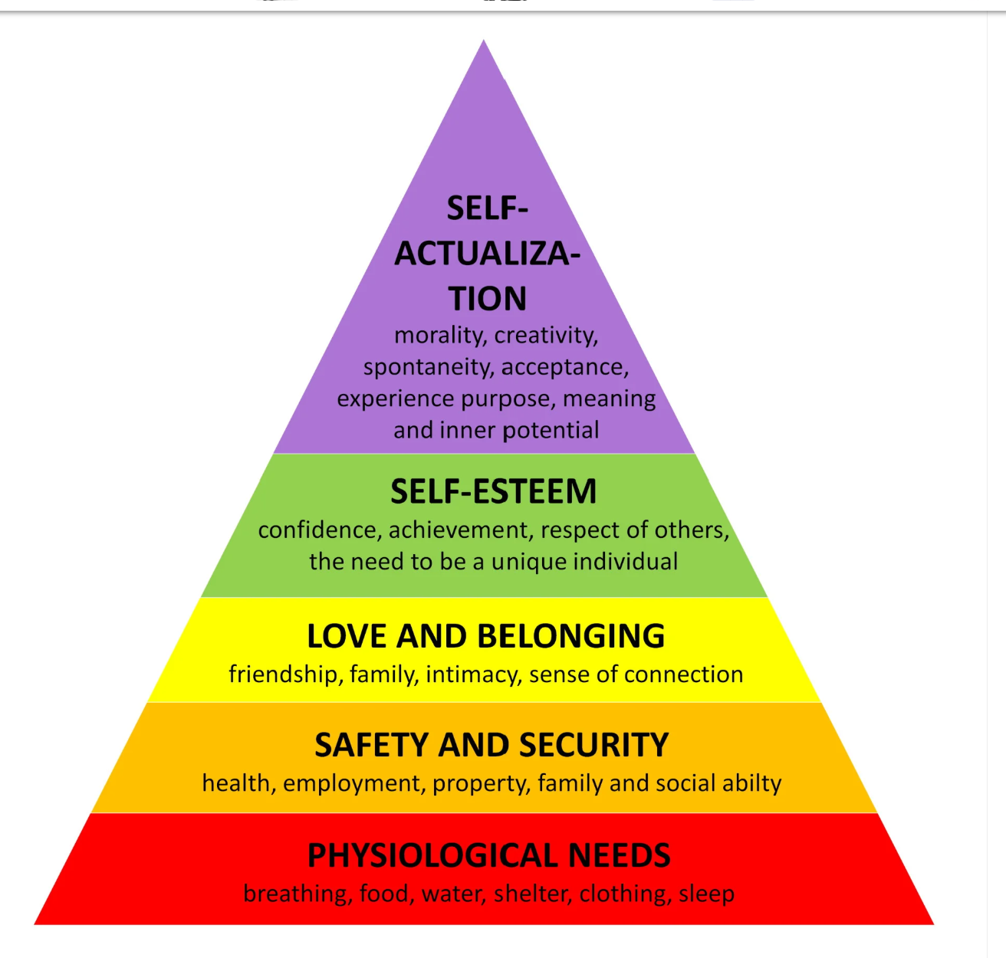
Neoklasik Yönetim Yaklaşımı: Abraham Maslow (1908-1970)
Maslow’a göre, daha yüksek seviyedeki motivasyonlar belirginleşmeden önce daha düşük seviyedeki gereksinimlerin karşılanması gerekir. Ancak modern araştırmalar, gereksinimlerin aynı anda takip edilebileceğini ve hiyerarşinin başlangıçta önerilenden daha esnek olduğunu göstermektedir (Guy-Evans, 2025).
(Guy-Evans, 2025).

Slide 16
Neoklasik Yönetim Yaklaşımı: Douglas McGregor (1906-1964)
Douglas McGregor, hem Hawthorne çalışmalarından hem de Maslow'dan büyük ölçüde etkilenmiştir.
İki temel yönetici türü olduğuna inanmaktadır:
  Birinci tür olan «Teori X» yöneticisi, çalışanlara karşı olumsuz bir bakış açısına sahiptir ve onların tembel, güvenilmez ve sorumluluk üstlenemeyeceklerini varsayar.
  Diğer yandan, «Teori Y» yöneticisi, çalışanların yalnızca güvenilir ve sorumluluk üstlenebilecek kapasitede olduklarını değil, aynı zamanda yüksek motivasyon seviyelerine sahip olduklarını da varsayar.
McGregor'un fikrinin önemli bir yönü, her iki varsayımı da benimseyen yöneticilerin kendi kendini gerçekleştiren kehanetler yaratabileceklerine olan inancıydı; yani bu yöneticiler, davranışlarıyla astlarının yöneticinin ilk beklentilerini doğrulayacak şekilde hareket ettiği durumlar yaratırlar.
Bu kuramcılar, bir grup olarak, insanların maddi ödüller için değil, içsel tatmin için çalıştıklarını keşfettiler ve odak noktasını, bir organizasyonun performansında bireylerin rolüne kaydırdılar (CliffsNotes, t.y.).

Slide 17
Neoklasik Yönetim Yaklaşımı: Douglas McGregor (1906-1964)
X ve Y Teorisi de denilen bu yaklaşıma göre;
Teori X, çalışanların temelde tembel ve sorumsuz olduklarını, sürekli denetim ve baskı altında çalışmaları gerektiğini varsayar. Bu yaklaşımda, yöneticiler sıkı denetim ve cezalar kullanarak işleri denetlemeye çalışır.
Teori Y ise, çalışanların doğal olarak sorumluluk sahibi, yaratıcı ve kendilerini geliştirmek isteyen kişiler olduğunu kabul eder. Bu yaklaşımda, yöneticiler çalışanlara güvenip, onları motive etmek ve katılımcı bir ortam oluşturmak ister.
McGregor, X ve Y teorisinin sadece iki ayrı yaklaşım olmadığını, aslında birer uç nokta olduğunu ve yönetim tarzlarının bu iki teori arasında bir continuum (doğrusal olmayan bir çizgi) şeklinde değişebileceğini savunur.
Yani, bir yöneticinin davranışları ve tutumu, duruma göre X veya Y arasında değişebilir. Bir zamanlar sıkı denetim ve disiplin gerekiyorsa X yaklaşımı, başka zamanlarda ise çalışanlara güvenip onları motive etmek gerekiyorsa Y yaklaşımı kullanılabilir.
Ayrıca, McGregor’a göre, iyi bir yönetici hem çalışanlara güvenip onları motive etmeyi hem de durumlara uygun esnek yönetim tarzları kullanmayı başarabilir. Yani, X ve Y teorisini tamamen karşıt olarak görmek yerine, her ikisinin de uygun koşullarda kullanılabileceğini ve zamanla bir tarzdan diğerine geçiş yapılabileceğini düşünür.

Slide 18
Neoklasik Yönetim Yaklaşımı: Douglas McGregor (1906-1964)
Teori X, insanların temel olarak işi sevmediklerini ve mümkünse kaçacaklarını varsayar. Bu yüzden, insanları işi yapmaya zorlamak, denetlemek ve tehdit etmek gerekir. Ayrıca, insanlar genellikle yönlendirilmek ister, sorumluluktan kaçar, az hırslıdır ve güvende olmak isterler.
Havuç ve Sopa (Carrot and stick) : Bu yaklaşımda, yöneticiler sıkı denetim uygular ve çalışanları ya ödüllendirir ya da cezalandırır. Bu tarz yönetim, güvensizlik ve hoşnutsuzluk yaratabilir. Ödüller (havuç) ve cezalar (sopa) kullanarak çalışanları motive etmeye dayanır.
Ancak, McGregor bu yaklaşımın her zaman işe yaramayacağını, çünkü insanların özellikle sosyal gereksinimlerinin ve egolarının önemli olduğunu kabul eder.
Teori Y, insanların işten zevk aldığına, kendilerini motive edebildiğine, sorumluluk alabildiğine ve yaratıcı olduğuna inanır. Yöneticiler, bireysel ve kurumsal hedefleri uyumlu duruma getiren destekleyici ortamlar yaratmalıdır. McGregor, katı denetimden (X Teorisi) uzaklaşarak daha güven dolu ve motive edici bir yaklaşıma geçilmesini önermiştir.
McGregor ölmeden önce, X ve Y teorilerine yöneltilen, birbirleriyle uyumsuz oldukları yönündeki eleştirileri ele alan daha ileri bir teori geliştirmeye başladı. Bu teorinin bir parçası olarak öne sürdüğü fikirler arasında ömür boyu istihdam, çalışanlara (hem çalışma ortamının içinde hem de dışında) ilgi, fikir birliğine dayalı karar alma ve kaliteye bağlılık yer alıyordu. Buna geçici olarak Z Teorisi adını verdi. Yaygın olarak yayınlanmadan önce McGregor öldü ve fikirleri kayboldu (Chartered Management Institute, 2015).

Slide 19
Neoklasik Yönetim Yaklaşımı: Rensis Likert (1903-1981)
Rensis Likert, birden fazla soruya verilen yanıtlara dayanan psikometrik olarak sağlam bir ölçek olan Likert ölçeğini geliştirmesiyle tanınan Amerikalı bir sosyal psikologdur.
Ölçek, kamuoyu araştırmalarından kişilik testlerine kadar insanların duygu ve düşüncelerini ölçen bir yöntem durumuna gelmiştir.
Likert, aynı zamanda, yöneticilerin çalışanlarla nasıl etkileşim kurduğunu anlamak için bir sistem geliştiren bir yönetim düşünürüdür (Öztürk, 2025).
Likert ve arkadaşları bir örgütün sahip olduğu en önemli kaynakların sermaye ve insan olduğunu kabul ederek, bunların etkin ve verimli bir şekilde yönetilmesi gerektiğine işaret etmişlerdir.
Likert, 200’den fazla örgütün yöneticileri üzerinde yaptığı performans özellikleri konulu anket ile örgütlerin sahip olabilecekleri yönetim sistemlerinin ve buna bağlı olarak liderlik yaklaşımlarının dört grup altında (Sistem 1’den Sistem 4’e kadar) toplanabileceğini ortaya koymaktadır (Bakan ve Bulut, 2011, s. 157).

Slide 20
Neoklasik Yönetim Yaklaşımı: Rensis Likert (1903-1981)
Sistemler" (systems) olarak adlandırılan dört tür yönetim stili tanımlamıştır:
  1. Sistem 1: Sömürücü Otokratik (Exploitative Autocratic): Yöneticiler çalışanlara güvenmez, kesin emirler verir ve kararları tek başlarına alırlar.
  2. Sistem 2: İyiliksever Otokratik (Benevolent Autocratic): Yöneticiler hâlâ en fazla güce sahip olsalar da daha naziktirler ve bazen çalışanları dinlerler.
  3. Sistem: Katılımcı (Participative): Yöneticiler, çalışanları karar alma süreçlerine dahil eder ancak denetimi yine de ellerinde tutarlar.
  4. Sistem 4: Demokratik (Democratic): Yöneticiler gücü paylaşır, ekip çalışmasını teşvik eder ve çalışanların çok fazla söz hakkı vardır.
Çalışanların sosyal ve duygusal gereksinimlerine odaklanan «neoklasik yönetim yaklaşımı» bağlamında, Likert'in Sistem 4'ü, çalışan katılımını, güveni ve demokratik liderliği vurguladığı için bu görüşle en yakından örtüşmektedir.
Daha önceki sistemler (1 ve 2) daha otoriterdir ve verimliliği ve sıkı denetimi önceliklendiren geleneksel, klasik yönetim tarzlarına benzer.
Özetle, Rensis Likert'in katkıları, daha iyi yönetimin çalışanlara güvenmeyi, katılımlarını teşvik etmeyi ve gücü paylaşmayı içerdiğini görmemize yardımcı oluyor; bunlar modern, insan merkezli yönetimin merkezinde yer alan fikirlerdir. İlk iki tarz, eski moda, otoriter yaklaşımlara benzerken, son ikisi daha yeni, daha demokratik ve çalışan dostu fikirleri yansıtmaktadır (Öztürk, 2025).

Slide 21
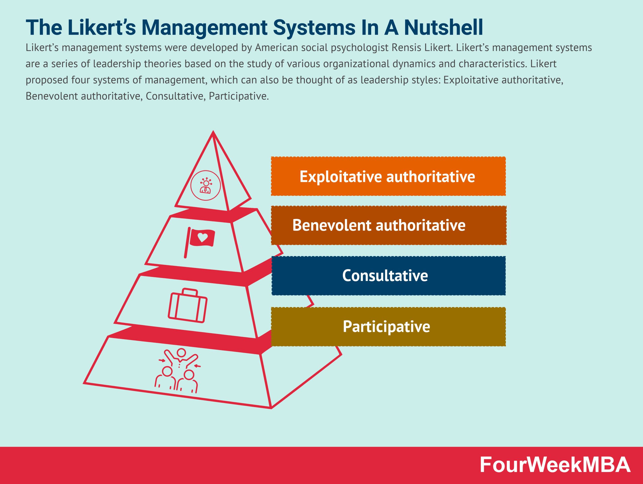
Neoklasik Yönetim Yaklaşımı: Rensis Likert (1903-1981)
Rensis Likert’in yönetiminde yapılan bu araştırma sonucunda iş merkezli (task oriented) ve birey merkezli (employee oriented) olmak üzere iki temel liderlik davranışı ortaya çıkmıştır: «İş merkezli” davranış sergileyen liderler, örgüt ve örgüt amaçlarının gerçekleştirilmesine önem vererek, grup üyelerini (izleyicilerini) yakın denetim altında tutarlar ve onların yaptıkları işleri ne oranda başardıklarını değerlendirirler. Genellikle “cezalandırma” ve “makama” dayanan bir otorite anlayışına sahiptirler. “Birey merkezli” davranış sergileyen lider” ise, örgüt çalışanlarını örgütün en önemli ve vazgeçilmez ögeleri olarak görür. Bu liderler, astlarıyla ya da izleyenleriyle “birey” olarak ilgilenirler (Bakan ve Bulut, 2011, s. 155).
https://fourweekmba.com/likerts-management-systems/

Slide 22
Neoklasik Yönetim Yaklaşımı: Chris Argyris
Eleştiri ve Temel Görüşleri:
  Arygris, klasik yönetim kuramlarını eleştirerek, bu kuramların işbölümü, yetki, sorumluluk, komuta birliği ilkesi ve denetim alanı gibi ögelerin çalışanların olgunlaşmasını engellediğini savunur. Ona göre, bu ögeler çalışanların kendilerini geliştirmelerini ve olgunlaşmalarını olumsuz etkiler.
Olgunlaşma Kuramı:
  Arygris'in temel kuramı, bireylerin doğuştan gelen potansiyellerinin zamanla olgunlaşması gerektiğine dayanır. Ancak, klasik yönetim uygulamaları, işin monoton ve rutin duruma gelmesi, yetki ve sorumlulukların merkeziyetçi olması ve otoriter denetim biçimleri nedeniyle çalışanların olgunlaşmasını engeller.
  Olgunlaşma, kişinin psikososyal gelişimi ve potansiyelinin ortaya çıkmasıdır. Olgun olmayan kişiler pasif, bağımlı, sınırlı davranışlar sergilerken, olgun kişiler bağımsız, derin ilgili, uzun dönemli bakış açısına sahip ve kendine duyarlı olurlar.
Arygris’e Göre Klasik Yönetim Kuramlarının Eksiklikleri:
  İşbölümünün sıkıcı ve tekrarcı olması
  Yetki ve sorumluluğun en üstteki kişilerde toplanması
  Komuta birliği ilkesiyle her şeyin denetlenmesi
  Denetim alanı sorunu ve alt kademelerin kendi kendini denetleyememesi, çalışanların olgunlaşmasını engeller (Öztürk, 2016).

Slide 23
Neoklasik Yönetim Yaklaşımı: Chris Argyris
Arygris’in Çözüm Önerileri:
  Çalışanlara kendi kendilerini denetleme ve karar alma yeteneği kazandırmak
  Çalışanlara daha fazla sorumluluk vermek
  Çalışanların gelişimini ve olgunlaşmasını desteklemek için uygun ortamlar sağlamak
Neo-Klasik ve Durumsal Liderlik Yaklaşımlarıyla İlişki:
  Arygris’in olgunlaşma kuramı, durumsal liderlik yaklaşımlarını (Fiedler, Hersey-Blanchard, Reddin vb.) destekleyici biçimde, çalışanların olgunluk seviyesinin artırılmasına ve bu sayede örgütsel etkinliğin sağlanmasına katkı sağlar.
  Özellikle, destekleyici ve katılımcı liderlik tarzları, çalışanların olgunlaşmasına ve gelişimine uygun ortamlar sağlar.
Genel Sonuç:
  Arygris’e göre, klasik yönetim anlayışındaki yapısal sorunlar çalışanların olgunlaşmasını engellerken, çalışanların gelişimini teşvik eden yaklaşımlar (özellikle durumsal ve katılımcı liderlik tarzları) ile çalışanların olgunlaşması sağlanabilir. Bu da örgütsel başarının ve bireysel gelişimin anahtarıdır (Öztürk, 2016).

Slide 24
Neoklasik Yönetim Yaklaşımı: Kurt Lewin
Kurt Lewin, klasik yönetim anlayışlarının genellikle insan davranışlarını ve psikolojisini yeterince dikkate almadığını görerek, insanı ve toplumu yönetimin merkezine koyar. Ona göre, bireylerin ve grupların psikolojik dinamikleri, yönetim ve organizasyon başarısında belirleyici faktörlerdir. Yaklaşımı aşağıdaki gibidir:
  Alan Kuramı ve Çevre: Lewin’in "Alan Kuramı« (Field Theory), bireyin davranışını anlayabilmek için "Yaşam Alanı" (Life Field) kavramını kullanır. Bu alan, bireyin içinde bulunduğu psikolojik ve fiziksel çevreyle etkileşimini temsil eder. Yönetimde de, bireylerin davranışlarını ve kararlarını anlamak için bu çevrelerin dinamiklerini ve güçlerini analiz etmek önemlidir.
  Güç ve Çatışma Dinamikleri: Lewin’e göre, organizasyonlarda güç ve çatışma, davranışların şekillenmesinde temel rol oynar. Bu açıdan, yöneticilerin ve liderlerin, çalışanların psikolojik güçlerini ve çatışmalarını anlaması gerekir. Bu, klasik yönetim anlayışlarının ötesinde, insanların motivasyonlarını ve dirençlerini dikkate alan bir yaklaşımdır.
  Karar ve Değişim Süreçleri: Lewin, değişimi "Durgunlukların kırılması" veya "Dönüşüm" aşamasıyla açıklar. Bu süreçte, bireylerin ve grupların mevcut durumdan yeni duruma geçişi, psikolojik güçlerin ve çevresel etmenlerin doğru yönetilmesini gerektirir. Bu, yönetimde değişim ve inovasyonun psikolojik boyutunu vurgular (Öner ve Eren Gümüş, 2000).

Slide 25
Neoklasik Yönetim Yaklaşımı: Kurt Lewin
İnsan Odaklı ve Katılımcı Yönetim: Lewin’in yönetim anlayışı, çalışanların psikolojik gereksinimlerine ve motivasyonlarına önem verir.
  Liderlikte, katılım ve iletişim temel ögelerdir.
  Bu da, neoklasik yönetimin insan ilişkileri ve insan odaklı yaklaşımını yansıtır (Öner ve Eren Gümüş, 2000).
Kurt Lewin’in Çalışmaları: Kurt Lewin maske yapımı işinde çalışan çocuklar üzerinde çalışma yaparak, önderlik biçimleri, grup ilişkileri ve verimliliği üzerindeki etkilerini incelemiştir.
  «Otoriter», «katılımcı» ve «ekstrem demokratik» [Laissez-faire] olarak ayırdığı üç ayrı önder grup oluşturmuştur.
Sonuç olarak, katılımcılığın, duygusal destek ve yakınlaşmanın iş görenler üzerindeki pozitif psikolojik etkisi olduğu; bu etkiyle verimlilik ve kalitenin yükseleceği saptanmıştır (Ekinci, 2019, s. 28).

Slide 26
Neoklasik Yönetim Yaklaşımı: Kurt Lewin’in üç farklı liderlik tarzı:
Sosyal psikolog Kurt Lewin, 1939'da bir liderin karar alma biçimiyle ilgili üç liderlik stili tanımladı. Bu üç stil, bir liderin karar alma süreci üzerindeki denetim düzeyini ve ekibini ne ölçüde dahil ettiğini tanımlar.
Otokratik (otoriter) liderlik: Lider tek başına karar verir ve çalışanlardan hiç fikir almadan işleri yürütür. Bu tarz, acil durumlarda veya deneyimsiz çalışanlarla kullanılır. Ama uzun dönemli çalışanların motivasyonunu olumsuz etkileyebilir.
Demokratik (katılımcı) liderlik: Lider çalışanların fikirlerini alır ve kararları birlikte verirler. Bu tarz, grup performansını artırır çünkü çalışanlar kendilerini önemli hisseder. Ama karar almak biraz zaman alabilir.
Laissez-faire (bırakın yapsınlar anlamına gelen ve serbest piyasa ekonomisini temsil eden) liderlik: Lider, çalışanlara çok fazla özgürlük tanır. Çalışanlar kendi başlarına kararlar alır ve işleri yapar. Bu tarz, çok yetenekli ve motivasyonu olan çalışanlar için uygundur. Ancak, çalışanlar yeterince yetenekli değilse veya yönlendirilmezse, performans düşebilir.
Özetle,
  Otokratik: Lider tek başına karar verir, çalışanlar takip eder.
  Demokratik: Çalışanların fikri alınır, kararlar birlikte verilir.
  Laissez-faire: Çalışanlara çok özgürlük verilir, kendi kendine çalışırlar (Leadership Success, 2025).

Slide 27
Neoklasik Yönetim Yaklaşımı: Kurt Lewin
Sonuç olarak, Kurt Lewin’in neoklasik yönetim anlayışı:
  İnsan ve psikolojik faktörlerin yönetimin temel ögeleri olduğunu,
  Çevre ve güç dinamiklerinin davranışları şekillendirdiğini,
  Katılımcı ve değişime açık yönetim yaklaşımlarını benimsediğini,
  Bireylerin psikolojik gereksinim ve motivasyonlarını dikkate alan, bütünsel ve insancıl bir yönetim anlayışını temsil eder.
Bu anlayış, klasik yönetim anlayışlarının mekanik ve kurumsal odaklı yaklaşımının boşluklarını tamamlar nitelikte olup, günümüzde de insan odaklı yönetim ve organizasyon psikolojisinin temel kuramsal altyapısını oluşturur (Öner ve Eren Gümüş, 2000).
Sonuç:
Neoklasik yönetim yaklaşımları, klasik yaklaşımın mekanik ve yapısal odaklılığını aşarak, insan ögesi ve sosyal ilişkilere önem verir. Bu yaklaşım, çalışanların motivasyonunu ve katılımını artırmak için önemli bir adımdır, ancak yapısal ve teknolojik ögelerle bütünleşmesi gerekir (Adigun ve Okunade, 2024).

Slide 28
SONUÇ VE DEĞERLENDİRME
Bu dersin sonunda, neoklasik yönetim düşünce okullarının klasik yaklaşımların sınırlarını aşarak, insan ve sosyal dinamikleri ön plana çıkaran bir anlayış geliştirdiği görülmüştür.
Öğrencilerin, bu yaklaşımların örgütlerde motivasyon, liderlik, grup dinamikleri ve değişim yönetimi konularına sağladığı katkıları kavraması amaçlanmıştır.
Ayrıca, Elton Mayo’nun Hawthorne etkisi, Maslow’un ihtiyaçlar hiyerarşisi, McGregor’un X ve Y kuramları, Likert’in yönetim sistemleri ve Lewin’in liderlik tarzları gibi temel kavramlar aracılığıyla, insan ögesinin örgütsel başarıdaki merkezi rolü anlaşılmıştır.
Bununla birlikte, neoklasik yaklaşımın sınırlamaları da değerlendirilmiş ve yapısal ile teknolojik ögelerle bütünleşmesi gerektiği sonucuna varılmıştır.
Günümüzde, bu yaklaşımların, örgütlerin insani ve sosyal boyutunu güçlendiren, katılımı ve motivasyonu artıran temel ilkeler olarak önemli bir referans oluşturduğu kabul edilmektedir.

Slide 29
Kaynakça
Adigun, U. O. ve Okunade, I. O. (2024). Human relations in management: A critical analysis of neo-classical theory. RUDN Journal of Public Administration, 11(4), 495–505.
Bakan, İ. ve Bulut, Y. (2011). Yöneticilerin uyguladıkları liderlik yaklaşımlarına yönelik algılamaları: Likert’in Yönetim Sistemleri Yaklaşımı’na dayalı bir alan çalışması. İstanbul Üniversitesi Siyasal Bilgiler Fakültesi Dergisi,(31), 151-176.
Chartered Management Institute (2015). Douglas Mcgregor: Theory X and Theory Y. https://switcheducation.com/wp-content/uploads/2017/06/SEB_LYO_McGregor_Thinker.pdf
CliffsNotes (t.y.). Behavioral management theory. https://www.cliffsnotes.com/study-guides/principles-of-management/the-evolution-of-management-thought/behavioral-management-theory
Ekinci, N. (2019). Klasik, neoklasik teori, sistem ve durumsallık yaklaşımları ile bunların karşılaştırılması ve toplam kalite yönetimi içerisindeki yerlerinin değerlendirilmesi. Avrasya Sosyal ve Ekonomi Araştırmaları Dergisi, 6(11), 16-38.
Guy-Evans, O. (2025, 3 Ağustos). Maslow’s hierarchy of needs. https://www.simplypsychology.org/maslow.html
Hussain, N., Haque, A. ve Baloch, A. (2019). Management theories: The contribution of contemporary management theorists in tackling contemporary management challenges. Journal of Yasar University,14 (Special Issue), 156-169.
Leadership Success (2025). Leadership styles - Kurt Lewin leadership style. https://www.leadershipsuccess.co/leadership-styles/lewins-leadership-styles

Slide 30
Kaynakça
Öner, U. ve Eren Gümüş, A. (2000). Kurt Lewin ve Alan Kuramı Lewin’in çocuk psikolojisi. Ankara University Journal of Faculty of Educational Sciences (JFES), 33(1), 9-27. https://doi.org/10.1501/Egifak_0000000030
Öztürk, C. (2016). Argyris’in Olgunlaşma Teorisine liderlikte durumsallık yaklaşımlarından çözüm arayışları. İnsan ve Toplum Bilimleri Araştırmaları Dergisi, 5(8), 3085-3098. https://doi.org/10.15869/itobiad.273166
Öztürk, C. (2025). Classical perspective on Likert's Systems Theory. IV. International Ordu Scientific Research Congress, February 14-16, 2025, Ordu, Türkiye, Conference Book. https://www.researchgate.net/publication/389637163_Classical_Perspective_on_Likerts_Systems_Theory
Peek, S. (2025, 20 Ağustos). Elton Mayo’s human relations theory: Definition & legacy. https://www.business.com/articles/management-theory-of-elton-mayo/
Sarker, S. I. ve Khan, M. R. A. (2013). Classical and neoclassical approaches of management: An overview. IOSR Journal of Business and Management. 14(6), 1-05. DOI: 10.9790/487X-1460105.
Sridhar, M S. (2016). Schools of management thought. https://www.researchgate.net/publication/224952289_Schools_of_Management_Thought
Seçtim, H. ve Erkul, H. (2020). Yönetim yaklaşımları üzerine kuramsal bir değerlendirme. Management and Political Sciences Review, 2(1), 18-50.

